Slide 1
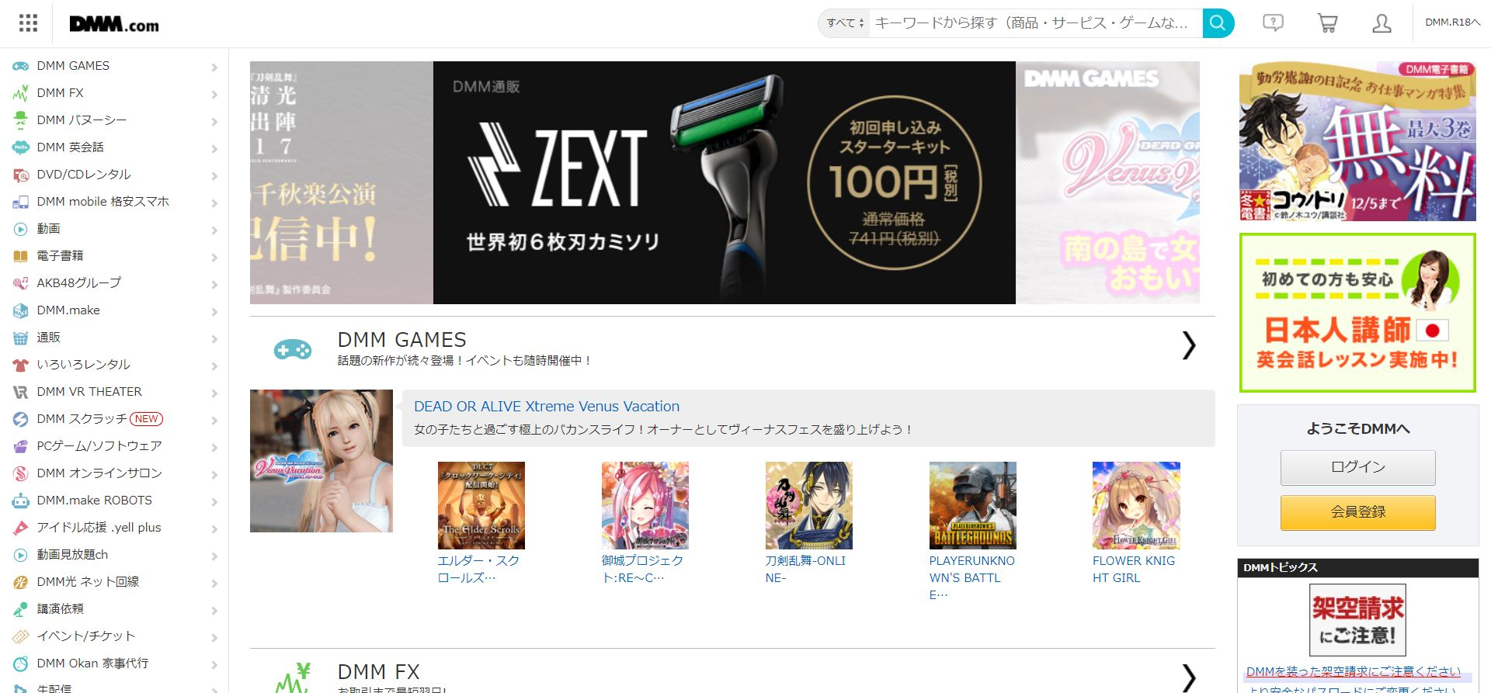
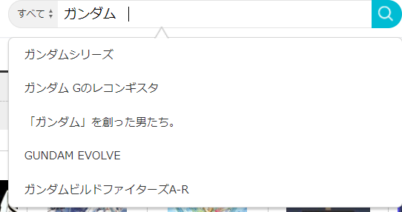
概要
問題点：何年か前にとあるシステム会社に検索サジェストの改善をしてもらったが、
肝心の検索サジェスト機能が上手く機能していない。
目的 ：DMM社内で改善チームを作り、サジェストの改善を実行。
最初は現在売上の見込みのない「オンラインサロン」や「DMM.make」等から改善してゆき、
ゆくゆくは全ページに改善を施したい。
https://www.dmm.com/

Slide 2


検索改善ステークホルダー
役員
プログラミングチーム
CTO
CXO
MK
第3グループ(PF)
検索改善チーム(省略)
第1,第2グループ
中西
PO(SYS)
統括DIR
OPENUIチーム
他社DIR
他社DIR
SYS
SYS
FE
SYS
SYS
改善チーム
各事業サービス（ブラックボックス）
やり取りが可能なチーム同士を
矢印でつなげています。
基本的に、矢印がつながっていないものは
やり取りができません。
BD
東京支部
金沢支部

Slide 3
検索改善ステークホルダー
役員
プログラミングチーム
CTO
CXO
MK
DIR不在、中西がDIRの
役割を現状している状態。
ブラックボックスの仕様を書けない。そもそも中身を理解していない。
第3グループ(PF)
検索改善チーム(略詳)
第1,第2グループ
中西
PO(SYS)
統括DIR
OPENUIチーム
他社DIR
他社DIR
SYS
SYS
FE
SYS
SYS
コミュニケーションがうまくいっていない。
改善チーム
各事業サービス（ブラックボックス）
開発後にしか動かず、あくまでも改善・アップグレードのタスクのみ使用可能
やり取りが可能なチーム同士を
矢印でつなげています。
基本的に、矢印がつながっていないものは
やり取りができません。
BD
東京支部
金沢支部

Slide 4
現状の問題点
・各事業サービス（ブラックボックス）の仕様が一切わからない。
（わかっているのは使用言語等のみ）
・各事業サービスとコンタクトが取れる第1,第2ディレクターがブラックボックスのシステム内容の仕様を
まとめていない、または理解していない。
・検索改善チームにディレクターがおらず、現状まとめ上げる人が中西以外一人もいない。
（今度新しく一人入ることになっているが、内容の把握に時間がかかる）
・そもそもプログラマーの中西が現状ディレクターみたいなことをやっているのがおかしい。
・検索改善を他部署に提案するにあたって何をすべきなのかまだまとまっていない。
（中西が現在使用等をまとめ中）
・現在別部署のナビゲーションチームがナビゲーション改善にあたっていて、
こちらが終わらないと検索改善に移れない。いつ終わるのかも未定。
また、改善自体に3か月ほど遅れている。
・

Slide 5
アドバイス

